Slide 1


Présentation Formation Concepteur Développeur Informatique
 | 2017
Humanis
Anne-Laurence COURSIER

Slide 2
Sommaire
Qui suis-je?
Introduction
L’origine du projet / Le cahier des charges
La démarche générale
La démarche par étapes
Les scripts
Le déploiement
Les procédures stockées
Les vues
Conclusion

Slide 3
Qui suis-je?
Depuis 8 ans, j’étais gestionnaire dans un service d’Assurance de Personnes chez Humanis. L’opportunité m’a été offerte par mon employeur d’engager une reconversion vers le métier de Concepteur Développeur Informatique au sein de l’entreprise.
Il s’agissait d’un métier lié à un domaine qui me semblait inaccessible, mais l’informatique et les nouvelles technologies m’ayant toujours attirées, j’ai postulé immédiatement.

Slide 4
Sommaire
Qui suis-je?
Introduction
L’origine du projet / Le cahier des charges
La démarche générale
La démarche par étapes
Les scripts
Le déploiement
Les procédures stockées
Les vues
Conclusion

Slide 5
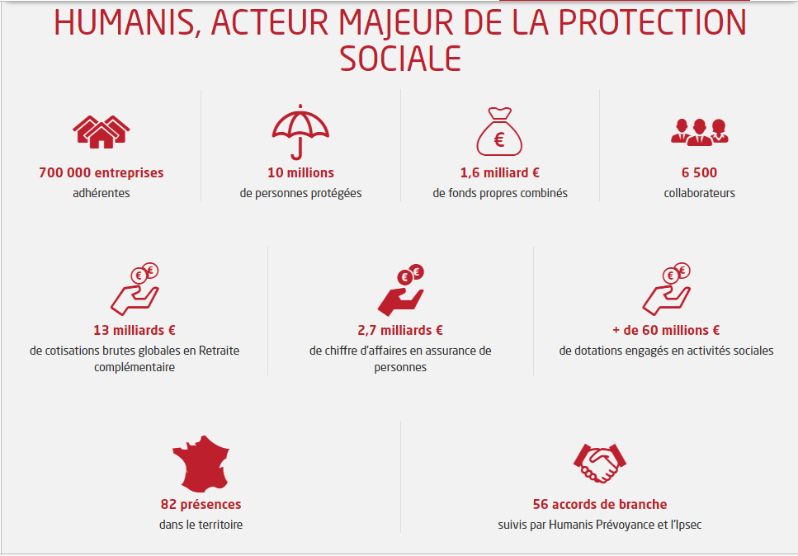
Introduction
Humanis est un groupe de protection sociale qui naît le 26 janvier 2012, suite au rapprochement des groupes Aprionis, Vauban Humanis et Novalis Taitbout.
Ses deux métiers principaux sont la prévoyance (complémentaire santé, décès, incapacité et invalidité de travail) et la retraite.
Figure 1 : Humanis _ Acteur Majeur

Slide 6
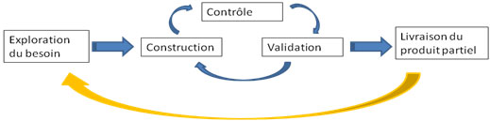
Dans le cadre de cette formation, j’ai été amené à développer un projet.
J’ai travaillé sur l’ensemble des éléments à fournir (UML, UP, base de données, code, etc.) en utilisant une approche Agile principalement la méthode eXtreme Programming (XP).
Figure 2 : Gestion Agile _ eXtreme Programming

Slide 7
Sommaire
Qui suis-je?
Introduction
L’origine du projet / Le cahier des charges
La démarche générale
La démarche par étapes
Les scripts
Le déploiement
Les procédures stockées
Les vues
Conclusion

Slide 8
L’origine du projet / Le cahier des charges
DOCUMENTS
FLUX
Collaborateur DSI
Collaborateur DSI
BilanBatch
DONNEES
Batchs
Collaborateur DSI
FLUX
Collaborateur DSI

Slide 9
Deux problématiques se posent :
Synthèse non ciblée envoyée à l’ensemble des collaborateurs DSI ;
Pas d’interface qui permettrait d’accéder directement aux anomalies et d’éventuellement les corriger.
L’expression des besoins est née de ces difficultés et d’une nécessité réelle d’y répondre.
Mon tuteur (qui a joué le rôle de MOA durant le projet) a défini la nécessité d’une application web qui permet:
De rechercher dans les fichiers de logs produits par les traitements batch les différentes anomalies fonctionnelles.
D’affecter une sévérité à ces anomalies.
De stocker ces anomalies dans une base de données.
De restituer dans une interface graphique de type web ces anomalies ainsi que les informations y afférentes (traitement batch, date, heure).
D’effectuer une recherche des anomalies selon différents critères.

Slide 10
Sommaire
Qui suis-je?
Introduction
L’origine du projet / Le cahier des charges
La démarche générale
La démarche par étapes
Les scripts
Le déploiement
Les procédures stockées
Les vues
Conclusion

Slide 11
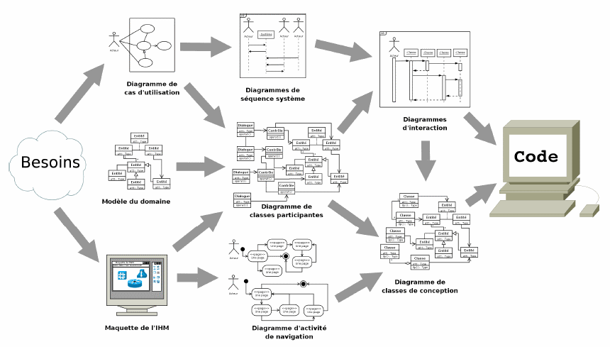
La démarche générale
Cette démarche a été adaptée tout au long du projet.
Notes:
Ce qu’il faut retenir de ce schéma est qu’à gauche on a les « Besoins » et à droite le« Code » qui dans mon cas est limité au sql puisque le but de ce ccp est la conception et la création de la base de données.
Tout les éléments de cette démarche ne seront donc pas présentés. Cependant, pour mettre en place ma base de données, il a fallu adapter cette démarche.

Slide 12
Sommaire
Qui suis-je?
Introduction
L’origine du projet / Le cahier des charges
La démarche générale
La démarche par étapes
Les scripts
Le déploiement
Les procédures stockées
Les vues
Conclusion

Slide 13
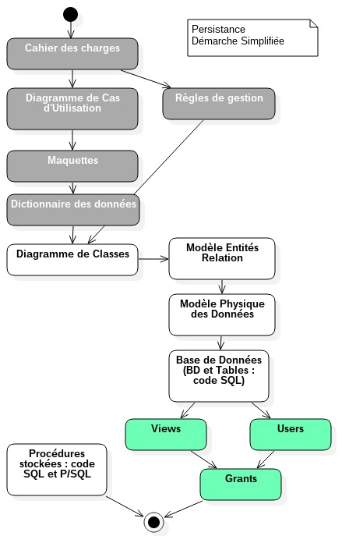
La démarche par étapes

Slide 14
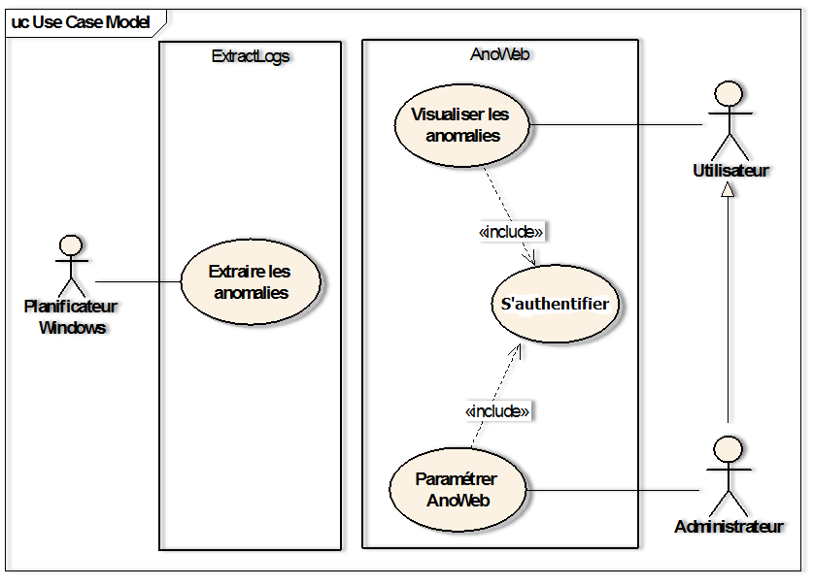
Diagramme de cas d’utilisation
Acteurs
CU
Interactions
Inclusions
Héritage
Figure 4 : Diagramme de cas d’utilisation

Slide 15
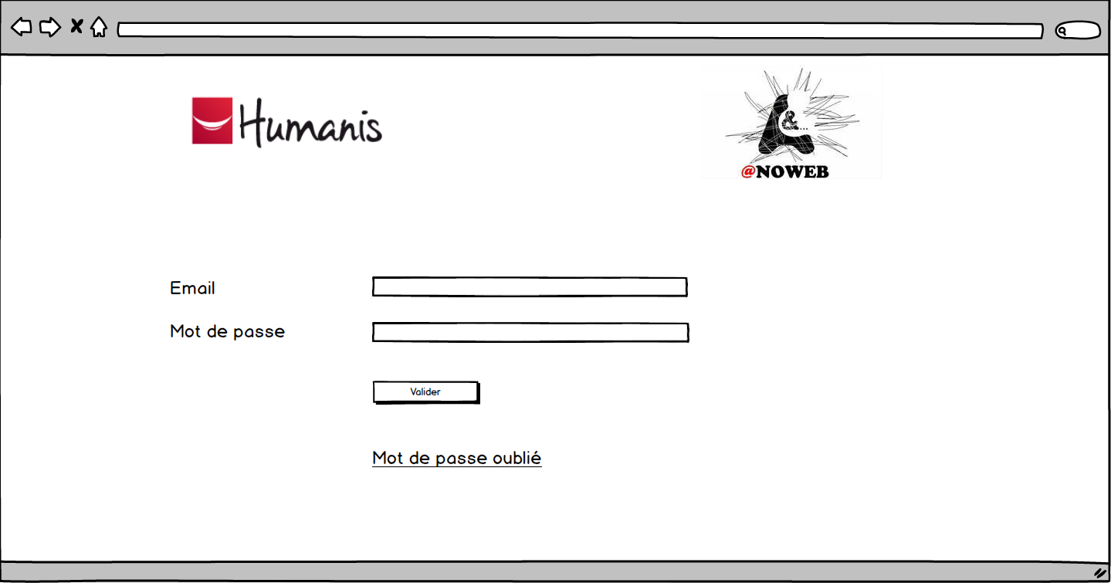
Maquettes IHM
Quelques écrans
Figure 7 : Mockup _ Page d’Accueil
Notes:
En règle générale, un CU = une maquette
Ici, la page d’accueil correspond au CU « S’authentifier »
Sur cette maquette, on voit déjà apparaître des champs de saisie qui feront partie de mon dictionnaire de données que je vous présenterai après.

Slide 16
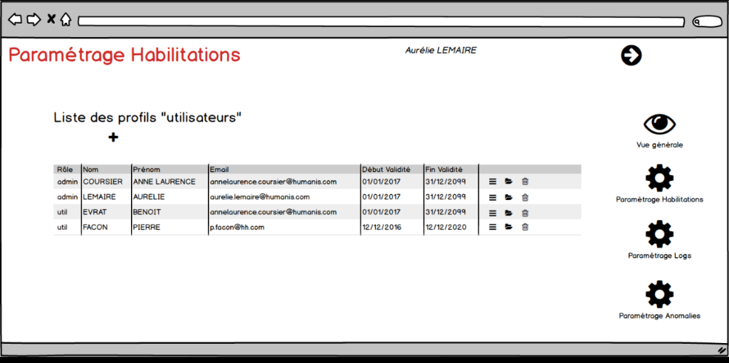
Figure 8 : Mockup _ Paramétrage Habilitations
Notes:
Ici encore, on voit des champs de type « rôle », « début de validité » qui font référence au CU « Paramétrage »

Slide 17
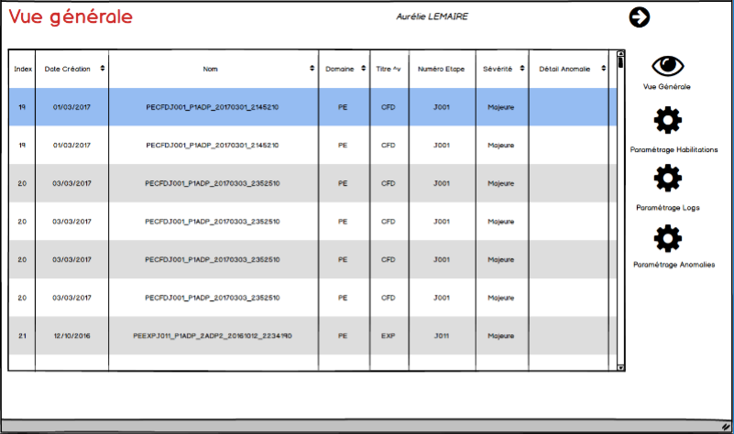
Figure 9 : Mockup _ Vue Générale
Notes:
Et enfin, le CU « Visualiser les anomalies » est ici maquetté avec des nouveaux champs (domaine, titre, sévérité, etc.).

Slide 18
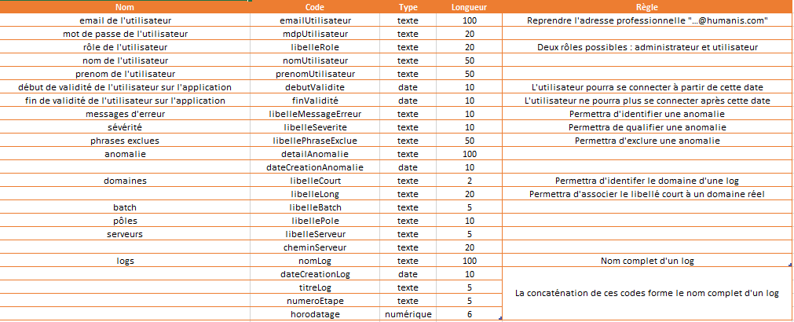
Dictionnaire de données
Notes:
Ce dictionnaire représente l’ensemble des données déduites du cahier des charges et des maquettes précédemment présentées.
On peut y voir les noms des champs, leur longueur en caractère et les règles tirées du cahier des charges.

Slide 19
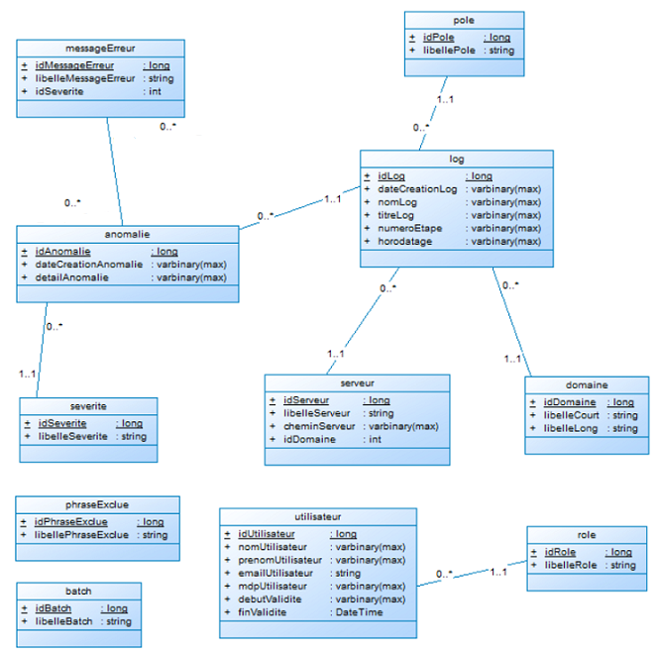
Diagramme de classes
Association log pole
Classes
Attributs
Méthodes
Visibilité
Associations
Multiplicités
Figure 10 : Diagramme de classes
Notes:
Le diagramme de classes est une représentation objet de structure de données, Autrement dit, c’est un « éclatement » du dictionnaire de données.
Pour le décomposer, je me suis appuyée sur la connaissance du monde réel (pour s’authentifier, je sais qu’il faut un identifiant et un mot de passe) et l’expression des besoins de la MOA.
Une classe est une représentation abstraite d’un objet du monde réel.
J’ai été amené à faire évoluer mon DCL et mon dictionnaire de données au fur et à mesure de l’élaboration du DCL.
Prenons l’exemple de la table anomalie (une de mes tables principales). Elle est divisée en trois compartiments (le nom, les attributs (nom + type + visibilité) et les méthodes (ici les méthodes ne sont pas notées puisqu’il s’agit du module « Persistance des données ».
Les associations relient les tables entre elles, Elles découlent des règles de gestion. Pour préciser la nature de ces associations, on a des multiplicités (dont les deux plus courantes: 0 à 1 comme log/pole et n à n comme anomalie/messageErreur).

Slide 20
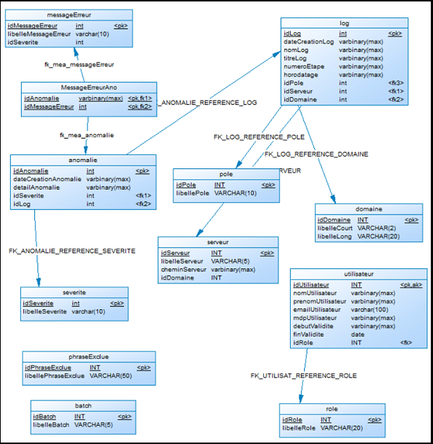
Modèle Logique de données
Persistance
Relationnelle
Tables
Relations
Attributs
Notes:
Le MLD est un schéma général des SGBDR (est tout simplement un SGBD basé sur l’algèbre relationnelle de Codd).
Sur ce MLD, on retrouve les éléments du DCL avec en plus, les clés primaires (qui permettent d’identifier un enregistrement dans une table). La PK est unique, not null et indexée) et les clés étrangères (clé qui oblige à saisir une valeur d’une autre table, c’est ce que l’on appelle la contrainte d’intégrité référentielle).
Trois règles générales :
*1 classe donne une table (la classe « domaine » devient la table « domaine » qui est une table externe indépendante (sans FK))
*1 association 1 à * donne une clé étrangère (on retrouve idPole dans Log)
*1 association *-* donne 1 table (ex : MessageErreurAno a une clé primaire composée de deux colonnes chacune étant une clé étrangère vers les tables de références))

Slide 21
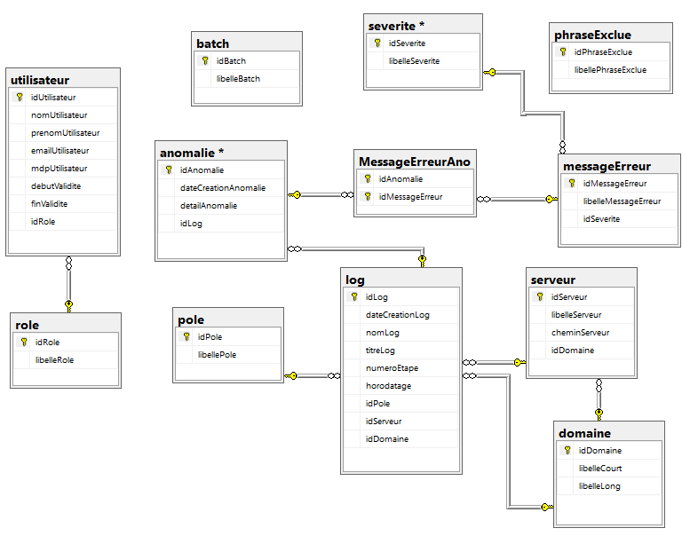
Modèle Physique de Données
Figure 12 : Modèle Physique de Données
Notes:
Le MPD est une représentation de la base de données élaboré sous Sql Server Management Studio.

Slide 22
Sommaire
Qui suis-je?
Introduction
L’origine du projet / Le cahier des charges
La démarche générale
La démarche par étapes
Les scripts
Le déploiement
Les procédures stockées
Les vues
Conclusion

Slide 23
Script de création de la base de données
IF NOT EXISTS (SELECT 1 FROM sys.databases WHERE name = N'anomalies')
BEGIN
CREATE DATABASE [anomalies]
END;
USE anomalies
CREATE : une des trois instructions du LDD (Langage de Définition de Données : un des quatre sous langages de SQL)
DROP : autre instruction permettant de supprimer un objet
ALTER : autre instruction permettant de modifier un objet

Slide 24
Script de création de la table « domaine »
CREATE TABLE domaine
(idDomaine INT IDENTITY(1,1) PRIMARY KEY,
libelleCourt VARCHAR(2) UNIQUE NOT NULL,
libelleLong VARCHAR(20) UNIQUE NOT NULL)

Slide 25
Script de création de la table « utilisateur »
CREATE TABLE utilisateur
(idUtilisateur INT IDENTITY(1,1) PRIMARY KEY,
nomUtilisateur VARCHAR(50) NOT NULL,
prenomUtilisateur VARCHAR(50) NOT NULL,
emailUtilisateur VARCHAR(100) UNIQUE NOT NULL,
mdpUtilisateur VARCHAR(20) NOT NULL,
debutValidite DATE NOT NULL,
finValidite DATE,
idRole INT NOT NULL CONSTRAINT fk_role_utilisateur FOREIGN KEY REFERENCES role(idRole))

Slide 26
Script de création de la table de jointure
CREATE TABLE MessageErreurAno
(idAnomalie INT NOT NULL,
idMessageErreur INt,
CONSTRAINT fk_mea_anomalie FOREIGN KEY(idAnomalie) REFERENCES anomalie(idAnomalie),
CONSTRAINT fk_mea_messageErreur FOREIGN KEY (idMessageErreur) REFERENCES messageErreur(idMessageErreur),
CONSTRAINT pk_mea PRIMARY KEY(idAnomalie, idMessageErreur))

Slide 27
Sommaire
Qui suis-je?
Introduction
L’origine du projet / Le cahier des charges
La démarche générale
La démarche par étapes
Les scripts
Le déploiement
Les procédures stockées
Les vues
Conclusion

Slide 28
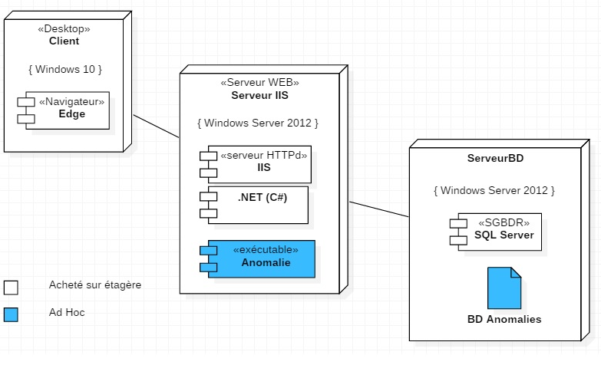
Le déploiement
Voici le diagramme général de déploiement.
A droite, le serveur de base de données sous Windows server 2012 avec SQL server d’installé ainsi que ma base de données.
Au centre, le serveur d’application Web avec IIS (Internet Information Service) et mon application qui utilise ma base de données.
Et à gauche les machines clientes sous Windows 10 avec un navigateur.
Nœuds
Composants
Artéfacts
Notes:
Les nœuds représentent les machines (ServeurBD, Serveur Web et Desktop).
Les composants sont les exécutables (SGBDR, Navigateur, etc.).
Les artéfacts sont les données (BD anomalies).
Je différencie ce que je n’ai pas programmé ni crée (acheté sur étagère) de ce que j’ai crée (Ad Hoc).

Slide 29
Sommaire
Qui suis-je?
Introduction
L’origine du projet / Le cahier des charges
La démarche générale
La démarche par étapes
Les scripts
Le déploiement
Les procédures stockées
Les vues
Conclusion

Slide 30
Procédure stockée : définition
Une procédure stockée est un mélange de code SQL et de code procédural (IF, FOR, WHILE, Déclaration de variables, etc.).
L’intérêt des procédures stockées est de centraliser du code réutilisable par plusieurs applications (plus rapide, plus de sécurité et plus de performance).

Slide 31
Suppression d’un utilisateur
IF OBJECT_ID('utilisateurDelete') IS NOT NULL
BEGIN
DROP PROCEDURE utilisateurDelete
END
GO
CREATE PROCEDURE utilisateurDelete
@pidUtilisateur INT
AS
DELETE FROM utilisateur WHERE idUtilisateur = @pidUtilisateur;
GO
EXEC utilisateurDelete 3
GO

Slide 32
Procédure stockée de création d’un utilisateur
IF OBJECT_ID('utilisateurInsert') IS NOT NULL
BEGIN
DROP PROCEDURE utilisateurInsert
END
GO
CREATE PROCEDURE utilisateurInsert
@pnom VARCHAR(50),
@pprenom VARCHAR(50),
@pemail VARCHAR(50),
@pmdp VARCHAR(50),
@pdebut DATE,
@pfin DATE,
@pidrole INT
AS
INSERT INTO utilisateur(nomUtilisateur,prenomUtilisateur,emailUtilisateur,mdpUtilisateur,debutValidite,finValidite,idRole)
VALUES(@pnom,@pprenom,@pemail,@pmdp,@pdebut,@pfin,@pidrole);
GO
EXEC utilisateurInsert 'Aurelie', 'VASSORT', 'aurelie.vassort@humanis.com', 'titane45', '20150601 10:00:00 AM', '20191231 17:00:00 PM', 1
GO

Slide 33
Mise à jour d’un utilisateur
IF OBJECT_ID('utilisateurUpdate') IS NOT NULL
BEGIN
DROP PROCEDURE utilisateurUpdate
END
GO
CREATE PROCEDURE utilisateurUpdate
@pemail VARCHAR(50),
@pmdp VARCHAR(50),
@pnom VARCHAR(50),
@pprenom VARCHAR(50)
AS
UPDATE utilisateur SET emailUtilisateur = @pemail, mdpUtilisateur = @pmdp
WHERE nomUtilisateur = @pnom AND prenomUtilisateur = @pprenom;
GO
EXEC utilisateurUpdate 'aurelie.darkvassort@humanis.com', 'humanis45', 'Vassort', 'Aurelie'
GO

Slide 34
Procédure stockée qui affiche les anomalies dont le message d’erreur est « warning »
IF OBJECT_ID('selectAnoWarning') IS NOT NULL
BEGIN
DROP PROCEDURE selectAnoWarning
END
GO
CREATE PROCEDURE selectAnoWarning
AS
SET NOCOUNT ON
SELECT a.* FROM anomalie AS a
INNER JOIN messageErreurAno AS mea ON a.idAnomalie = mea.idAnomalie
INNER JOIN messageErreur AS me ON mea.idMessageErreur = me.idMessageErreur
WHERE me.libelleMessageErreur = 'Warning'
GO
EXEC selectAnoWarning
GO

Slide 35
Afficher tous les rôles même si il n’y a pas de correspondance
IF OBJECT_ID('selectRoleNull') IS NOT NULL
BEGIN
DROP PROCEDURE selectRoleNull
END
GO
CREATE PROCEDURE selectRoleNull
AS
SET NOCOUNT ON;
SELECT *
FROM role AS r
LEFT OUTER JOIN utilisateur AS u ON r.idRole = u.idRole
GO
EXEC selectRoleNull
GO

Slide 36
Procédure stockée qui affiche les logs et leur domaine dont la sévérité est « bloquante »
IF OBJECT_ID('selectLogBloquante') IS NOT NULL
BEGIN
DROP PROCEDURE selectLogBloquante
END
GO
CREATE PROCEDURE selectLogBloquante
AS
SET NOCOUNT ON;
SELECT l.dateCreationLog, l.nomLog, d.libelleLong
FROM domaine AS d
INNER JOIN log AS l ON d.idDomaine = l.idDomaine
INNER JOIN anomalie AS a ON l.idLog = a.idLog
INNER JOIN severite AS s ON a.idSeverite = s.idSeverite
WHERE s.libelleSeverite = 'Bloquante';
GO
EXEC selectLogBloquante
GO

Slide 37
Sommaire
Qui suis-je?
Introduction
L’origine du projet / Le cahier des charges
La démarche générale
La démarche par étapes
Les scripts
Le déploiement
Les procédures stockées
Les vues
Conclusion

Slide 38
Les Vues
Une vue est un ordre SQL SELECT stocké.
On dit aussi que c’est une table virtuelle.
Notes:
Bien souvent, on donne des droits sur une vue plutôt que sur une table lorsque l’on ne veut donner accès qu’à certaines colonnes de la table.
Une PS = un traitement
Une vue = une table
La vue permet un filtrage sur les colonnes et les lignes. Mais elle permet aussi de faciliter l’évolution d’une bdd (ex: si on donne accès à des vues à un programme et que l’on modifie les tables, le programme n’est pas perturbé par la modification.

Slide 39
Vue qui permet d’afficher les utilisateurs qui sont administrateurs
USE anomalies
GO
IF OBJECT_ID('ut_role_1') IS NOT NULL
BEGIN
DROP VIEW ut_role_1
END
GO
CREATE VIEW ut_role_1 AS
SELECT u.nomUtilisateur, u.prenomUtilisateur , r.libelleRole
FROM utilisateur u
INNER JOIN role r ON r.idRole = u.idRole
WHERE r.libelleRole = 'Administrateur'
GO
SELECT * FROM ut_role_1
GO

Slide 40
Vue avec jointures
USE anomalies
GO
IF OBJECT_ID('super_log') IS NOT NULL
BEGIN
DROP VIEW super_log
END
GO
CREATE VIEW super_log AS
SELECT l.nomLog, l.titreLog, s.libelleServeur, p.libellePole, d.libelleLong
FROM log l
INNER JOIN serveur s ON l.idServeur = s.idServeur
INNER JOIN pole p ON l.idPole = p.idPole
INNER JOIN domaine d ON d.idDomaine = l.idDomaine
GO
SELECT * FROM super_log
GO

Slide 41
Sommaire
Qui suis-je?
Introduction
L’origine du projet / Le cahier des charges
La démarche générale
La démarche par étapes
Les scripts
Le déploiement
Les procédures stockées
Les vues
Conclusion

Slide 42
Conclusion
J’ai pu mener à bien une partie de ce projet qui relevait de l’irréel lorsque j’ai débuté ma formation.
J’ai finalisé au mieux et opté pour un projet plus simple mais qui aborde quasiment l’ensemble des sujets du cursus de ma formation.
J’étais partie à la découverte d’un nouveau monde et je sais que le chemin est encore long mais comme disait Christophe Colomb : « On ne va jamais aussi loin que lorsqu’on ne sait pas où on va ».

